Slide 1
As IEES/IMES no universo multicampi
Caroline Lima
Coordenação do setor das IEES/IMES do ANDES-SN
Professora da UNEB

Slide 2
A formação das Universidades no Brasil e a multicampia
A organização estrutural das Universidades brasileiras teve seu marco com a chegada da Família Real portuguesa (1808);
Estatuto das Universidades Brasileiras (1931) e a Reforma Universitária (1968) – processo de transição de instituições isoladas de ensino superior para conglomerados de unidades sob o nome de Universidade;
Entre 1808 a 1968, a história da Universidade brasileira foi marcada por dois aspectos: a dimensão organizacional e a espacial – dimensões que marcaram a criação dos campi descentralizados.

Slide 3
O setor das IEES/IMES
As IEES/IMES representam, conforme os últimos dados do Censo da Educação Superior do INEP, de 2018, 63% das instituições públicas, equivalendo a 189 IES;
Concentram 33% dos docentes das IES públicas, com o total de 59.908; apresentam 35% das matrículas em cursos de graduação presenciais entre as públicas, com um número de 672.645 estudantes;
As Universidades Estaduais e Municipais já vivem a realidade da multicampia e a interiorização do Ensino Superior há mais de 30 anos.

Slide 4
A realidade Multicampi nos estados e municípios
A Multicampia enquanto política de expansão tornou-se hoje sinônimo de precarização, de infraestrutura e política de permanência estudantil e docente frágeis, além de sua estrutura desarticular e fragilizar a organização das categorias e entidades;
Há uma necessidade de avançarmos sobre a relação sede e os campi descentralizados e espalhados geograficamente, em relação a distribuição dos recursos, questões administrativas, acadêmicas e políticas;
Há uma necessidade de avançarmos no debate de organização sindical na multicampia.

Slide 5
A multicampia surgiu como uma política de democratização do ensino superior, como contribuição para que o tripé básico da universidade pudesse responder às demandas regionais e fomentasse o desenvolvimento humano, diminuindo as disparidades regionais. No entanto, essa política tornou-se hoje sinônimo de expansão do ensino superior, em algumas realidades de forma precarizada e sem a garantia do tripe ensino-pesquisa-extensão.

Slide 6
De instituições isoladas aos conglomerados – o caso da UNEB
A UNEB foi criada no ano de 1983 “sob a forma de autarquia em regime especial, vinculada à Secretaria da Educação e Cultura” (art. 1º da Lei Delegada 66/83);
Fruto da integração de diversas faculdades do interior baiano, eram elas: Faculdade de Agronomia do Médio São Francisco, Faculdade de Formação de Professores de Alagoinhas, Faculdade de Filosofia, Ciências e Letras de Juazeiro, Faculdade de Formação de Professores de Jacobina, Faculdade de Formação de Professores de Santo Antônio de Jesus, Faculdade de Filosofia, Ciências e Letras de Caetité e Centro de Ensino Técnico da Bahia.
Com sede administrativa em Salvador onde funcionava a Faculdade de Educação, criada pela mesma lei, essas Faculdades se constituíram em uma Instituição única em um formato multicampi.

Slide 7
Financiamento
Na origem das IES, houve uma indefinição sobre as regras de seu financiamento. Não houve a vinculação de patrimônio, nem a constituição de fundos que garantissem a continuidade de recursos financeiros para a manutenção e desenvolvimento das instituições.
Na década de 1980 houve uma modificação: Constituição de 1988 - Art. 212. A União aplicará, anualmente, nunca menos de dezoito, e os Estados, o Distrito Federal e os Municípios vinte e cinco por cento, no mínimo, da receita resultante de impostos, compreendida a proveniente de transferências, na manutenção e desenvolvimento do ensino.

Slide 8
A Lei 9394/96, a LDB, estabeleceu em relação às necessidades da Universidade, em seu artigo 55, que “Caberá à União assegurar, anualmente, em seu Orçamento Geral, recursos suficientes para manutenção e desenvolvimento das instituições de educação superior por ela mantidas”, mas, não definiu concretamente a forma de se estabelecer o montante de recursos que assegurem a manutenção e desenvolvimento das instituições.

Slide 9
A maioria dos estados não ampliaram o repasse constitucional mínimo de 25% da receita líquida de impostos para a Manutenção e Desenvolvimento do Ensino. As exceções ficam para os estados do Amapá (28%), Goiás (28,25%), Piauí, Acre, São Paulo e Paraná (30%) e Mato Grosso, Rio de Janeiro e Rio Grande do Sul (35%)
Os Estados e Municípios aplicam hoje a política de contigenciamento, a qual tem um impacto profundo nas universidades multicampi
A indefinição de financiamento implica em profunda desigualdade entre os sistemas estaduais, com conquistas diferentes no que tange a Dedicação Exclusiva, a ausência de definição percentual na lei estadual e/ou outra modalidade que garanta o financiamento público etc.

Slide 10
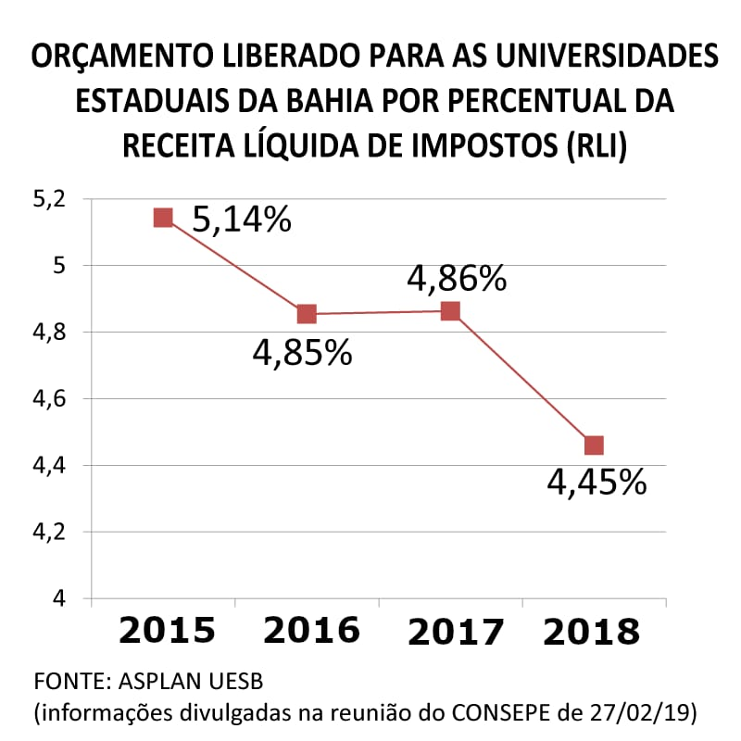

Slide 11
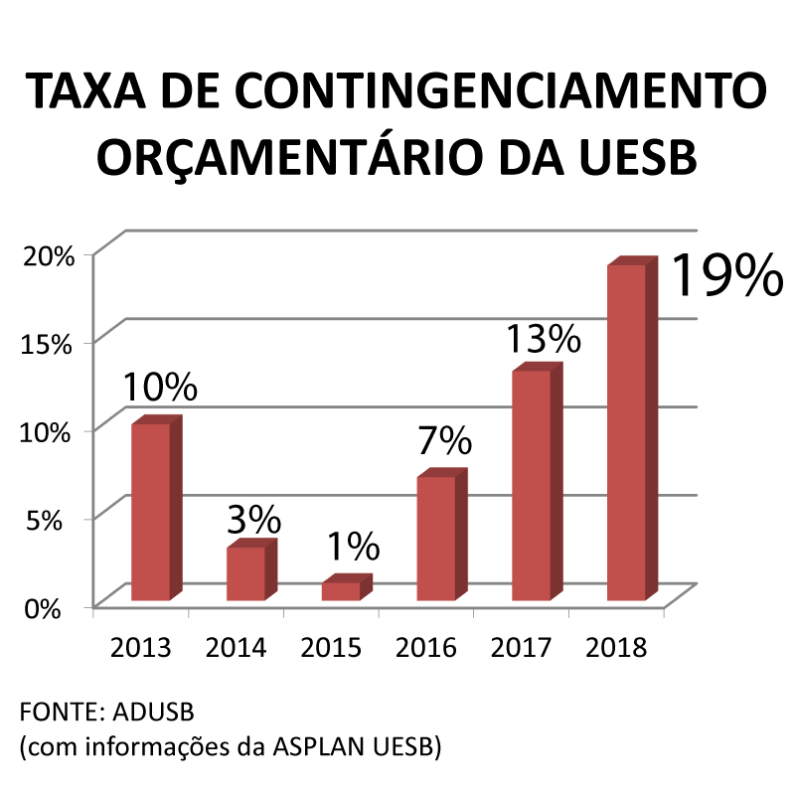

Slide 12
Nas Universidades Estaduais da Bahia, devido ao contingenciamento imposto pelo governo, entre 2017 e 2018, deixou-se de aplicar nas UEBA 110 milhões.
Na UNEB, que está em 25 municípios, com 29 departamentos e 24 campi, houve uma queda do orçamento em custeio e investimento de 14,4%.
O total de recursos que era de 119,2 milhões caiu para 102 milhões em 2018.

Slide 13
De 2015 a 2018, houve uma queda significativa em custeio e investimento das Universidades Estaduais Baianas, sendo duas delas Multicampi (UNEB e UESB). Em 2018, estavam previstos 37 milhões para investimento, mas liberaram apenas 8,1 milhões.
A fatia do orçamento executada em 2018 pelas quatro universidades estaduais (4,45% da RLI) é menor que o percentual previsto em 2009 (4,79% da RLI).

Slide 14
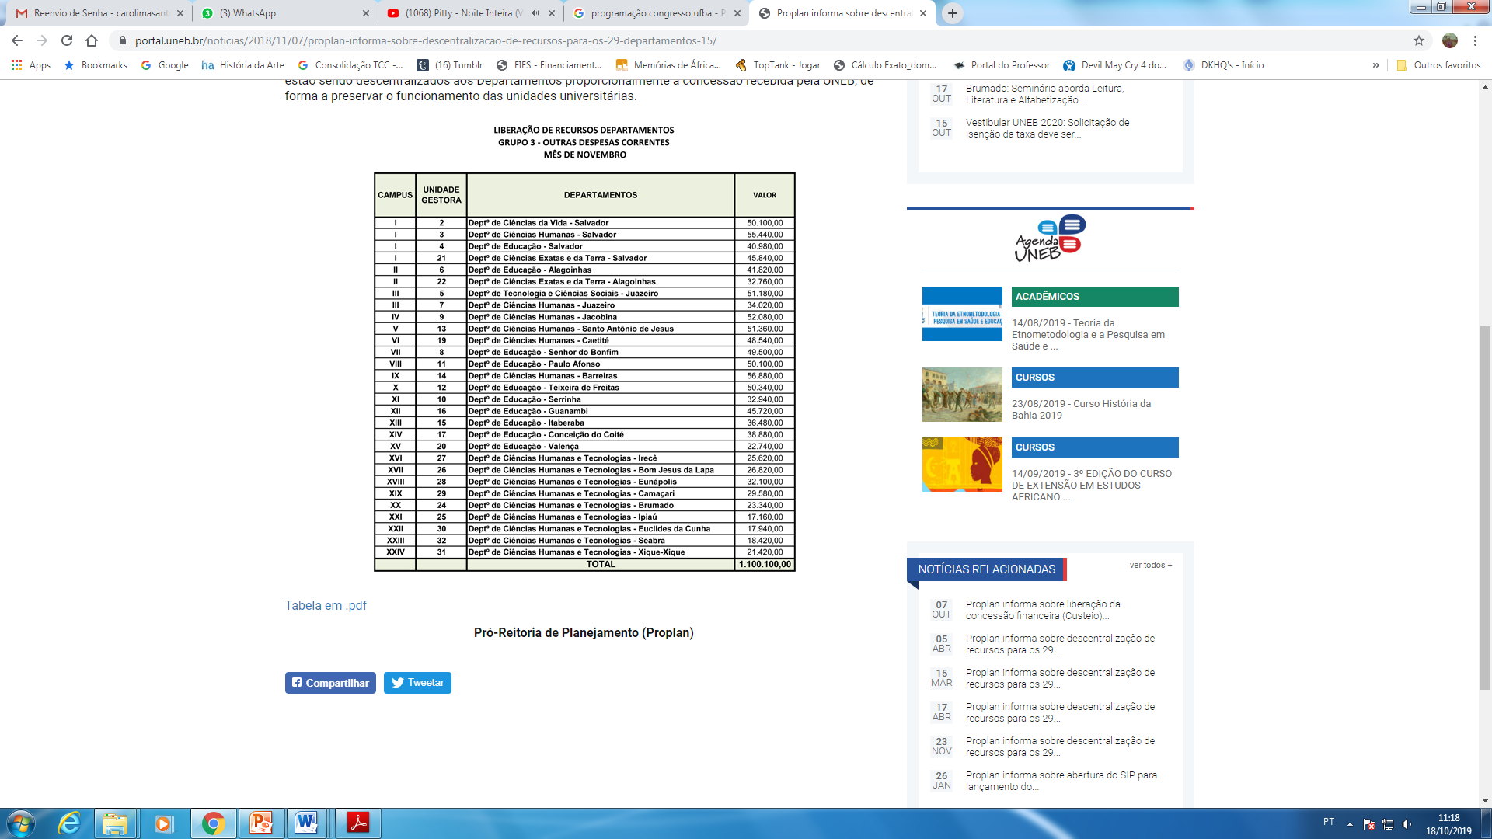
Fonte: PROPLAN-UNEB, novembro de 2018.

Slide 15
Os dados
1. A luta por 10% do PIB para a educação é fundamental
2. Necessidade imediata de recomposição dos orçamentos para os estados e municipíos no que tange ao financiamento das instituições de ensino superior
3. Nítida política de desfinanciamento público nas IEES/IMES
4. Descentralização dos recursos nas Universidades multicampi: desigual
5. Nenhum compromisso com custeio e investimento nas IEES/IMES

Slide 16
A necessidade de pautar organização sindical na Multicampia
Intensificar a luta e a ampliação da organização do(a)s trabalhadore(a)s docentes em todos as realidades, buscando impedir a precarização e o(a) docente itinerante;
Aprofundar nas Seções Sindicais o debate sobre a incorporação de diferentes formas de participação do(a)s docentes multicampi na gestão sindical, com: o uso da videoconferência, assembleias simultâneas, descentralizadas etc, de forma a garantir a participação da base dos campi nos espaços deliberativos;
Que as seções sindicais debatam a ampliação da representação sindical e/ou a criação de subseções nos campi do interior;
Adequação do Estatuto do ANDES-SN para respaldar a as assembleias descentralizadas simultâneas e o uso da videoconferência nos campi.

Slide 17
Ousar lutar, ousar vencer!

